Slide 1
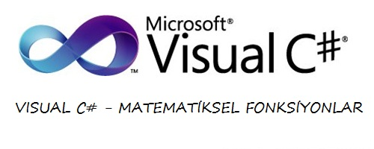
Öğretmen Adı: Elif SAL
Dersin Adı: Nesne Tabanlı Programlama

Slide 2
C# Matematiksel Fonksiyonlar:
Matematiksel işlemleri daha kolay yapabilmek için geliştirilmiş fonksiyonlardır. Sinüs, Logaritma gibi bazı matematiksel işlemler için Math sınıfında tanımlanmış metotlar kullanarak bir çok işlem yaptırabiliriz.
İnceleyeceğimiz özellik ve metotlar Math sınıfına ait olduğu için kullanırken “Math.” yazmamız gerekir. Örneğin Sin fonksiyonunu kullanırken ”Math.Sin” yazılmalıdır.

Slide 3

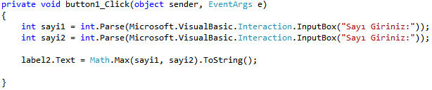
1)Max(Sayı1,Sayı2 ): Verilen İki Değerden Büyük Olanı Verir;
Math.Max(sayi1,sayi2) şeklinde kullanılır.
Örnek: MessageBox.Show(Math.Max(55, 12).ToString()); //Sonuç: 55
Örnek Program:
FORM TASARIMI:
KODLAR:

Slide 4

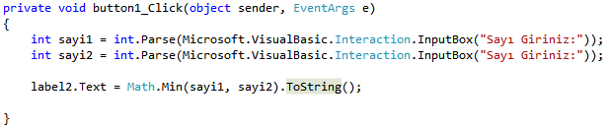
2)Min(Sayı1,Sayı2): Verilen İki Değerden Küçük Olanı Verir;
Math.Min(sayi1, sayi2) şeklinde kullanılır.
Örnek: MessageBox.Show(Math.Min(26, 7).ToString()); //Sonuç: 7
Örnek Program:
FORM TASARIMI:
KODLAR:

Slide 5

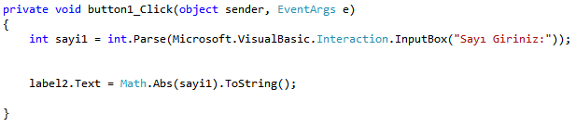
3) Abs(Sayı): Sayının mutlak değerini bulmak için kullanılır. Mutlak değer fonksiyonu negatif sayıları pozitife çevirir.
Math.Abs(sayi) şeklinde kullanlılır.
Örnek: MessageBox.Show(Math.Abs(-99).ToString()); //Sonuç: 99
Örnek Program:
FORM TASARIMI:
KODLAR:

Slide 6

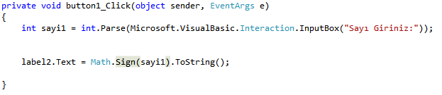
4)Sign(Sayı): Sayının işaretini bulmak için kullanılır. Negatif sayılar için “-1”, pozitif sayılar için “+1”, sıfır için ”0” değeri üretir.
Math.Sign(sayi) şeklinde kullanılır.
Örnek: MessageBox.Show(Math.Sign(4).ToString()); //Sonuç: 1
MessageBox.Show(Math.Sign(0).ToString()); //Sonuç: 0
MessageBox.Show(Math.Sign(-4.ToString()); //Sonuç: -1
Örnek Program:
FORM TASARIMI:
KODLAR:

Slide 7

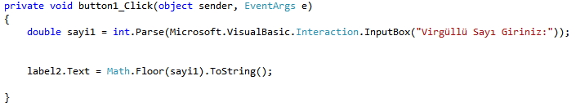
5) Floor(Sayı): Sayıyı aşağı doğru yuvarlatır.
Math.Floor(sayi) şeklinde kullanılır.
Örnek: MessageBox.Show(Math.Floor(7.2).ToString()); //Sonuç: 7
Örnek Program:
FORM TASARIMI:
KODLAR:

Slide 8
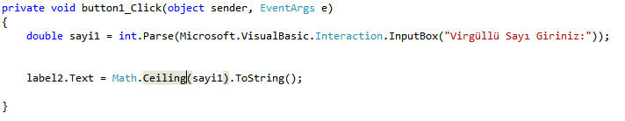
6) Ceiling(Sayı): Sayıyı yukarı doğru yuvarlatır.
Math.Ceiling(sayi) şeklinde kullanılır.
Örnek: MessageBox.Show(Math.Ceiling(9.5).ToString()); //Sonuç: 10
Örnek Program:
FORM TASARIMI:
KODLAR:

Slide 9

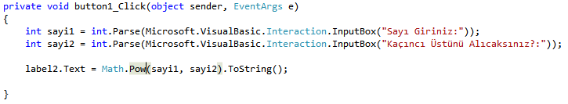
7) Pow(Sayı, Üst): Sayı, üst işlemini yapmak için bu metot kullanılır. Aynı işlem sayı^üst şeklindede yapılabilir.
Örnek: 4 sayısının karesini almak için;
MessageBox.Show(Math.Pow(4,2).ToString()); //Sonuç: 16
Örnek Program:
FORM TASARIMI:
KODLAR:

Slide 10

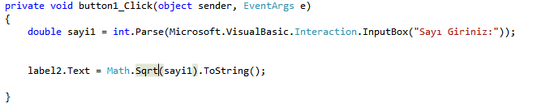
8) Sqrt(Sayı): Bir sayının karekökünü almak için kullanılır.
Math.Sqrt(sayi) şeklinde kullanılır.
Örnek: MessageBox.Show(Math.Sqrt(16).ToString()); //Sonuç: 4
Örnek Program:
FORM TASARIMI:
KODLAR:

Slide 11

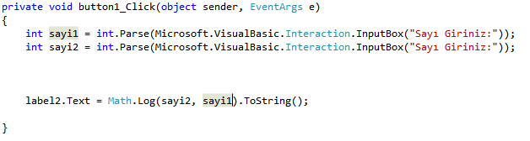
9) Log(Sayı,Taban): Log metodu iki parametre kullanarak herhangi bir sayının logaritması herhangi bir tabana alınabilir.
Örnek: 5 tabanında 125 sayısının logaritması için;
Math.Log(125,5) yazılır.
Örnek Program:
FORM TASARIMI:
KODLAR:

Slide 12

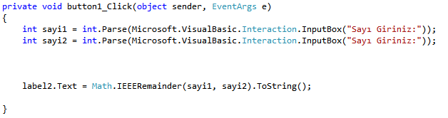
10) IEEEReamainder: Verilen İki Sayının Bölümünden Sadece Kalan değeri Verir.
Math.IEEEReaminder(sayi) şeklinde kullanılır.
Örnek: MessageBox.Show(Math.IEEERemainder(11, 5).ToString());
Örnek Program:
FORM TASARIMI:
KODLAR:

Slide 13
Hazırlayan:
Mustafa Acar 11-B – 392

